Slide 1
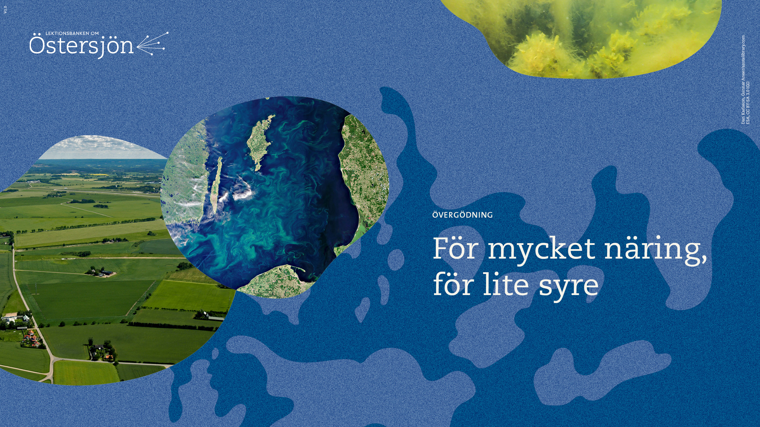

Slide 2
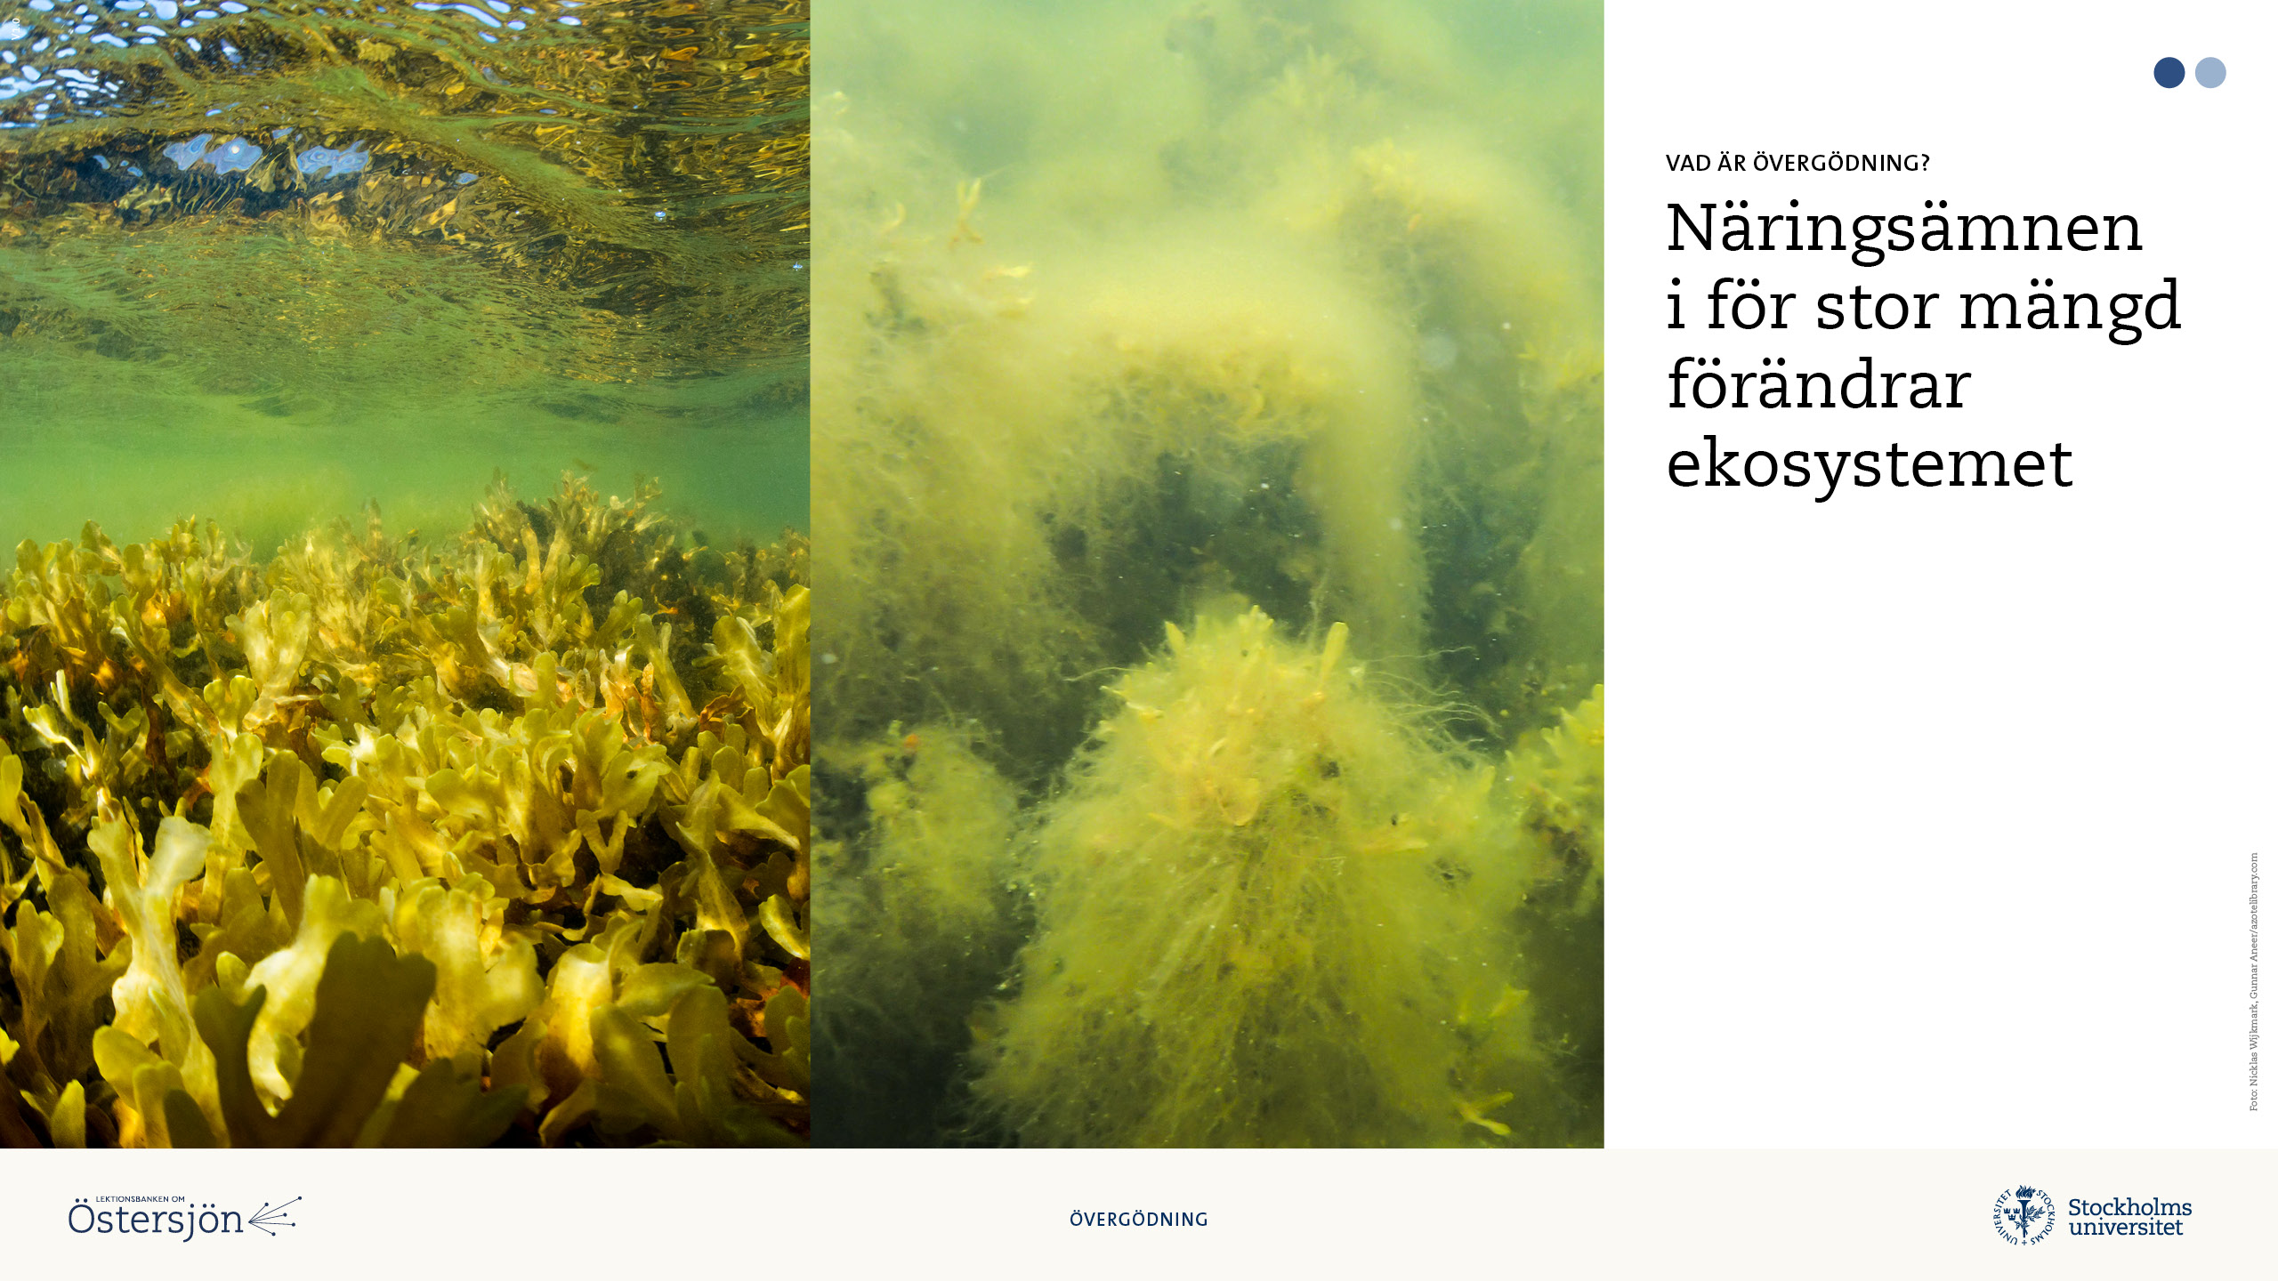
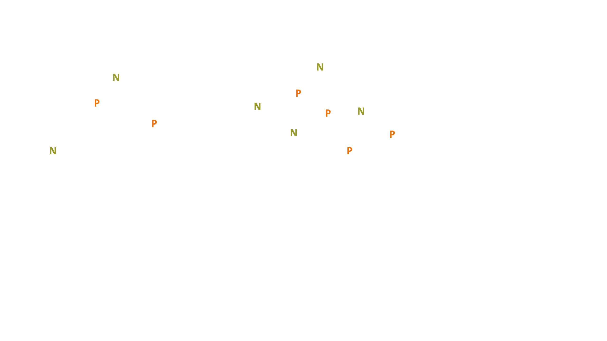
Notes:
Allt levande behöver en mängd olika ämnen för att kunna leva och växa. Växter, alger och andra primärproducenter behöver bland annat kväve och fosfor i stor mängd. Havet tillförs ständigt näringsämnen genom naturliga processer i luft, vatten och på land. Men när näringstillförseln blir så stor att ekosystemets karaktär eller funktion förändras, då talar man om övergödning. Det är framför allt stora utsläpp av kväve (N) och fosfor (P) som leder till övergödning. Till vänster ett icke övergött havsekosystem, med klart vatten och välmående blåstångsplantor; till höger ett övergött ekosystem, där blåstången blivit överväxt av fintrådiga alger, och vattnet blivit grumligt av stora mängder växtplankton.

Slide 3
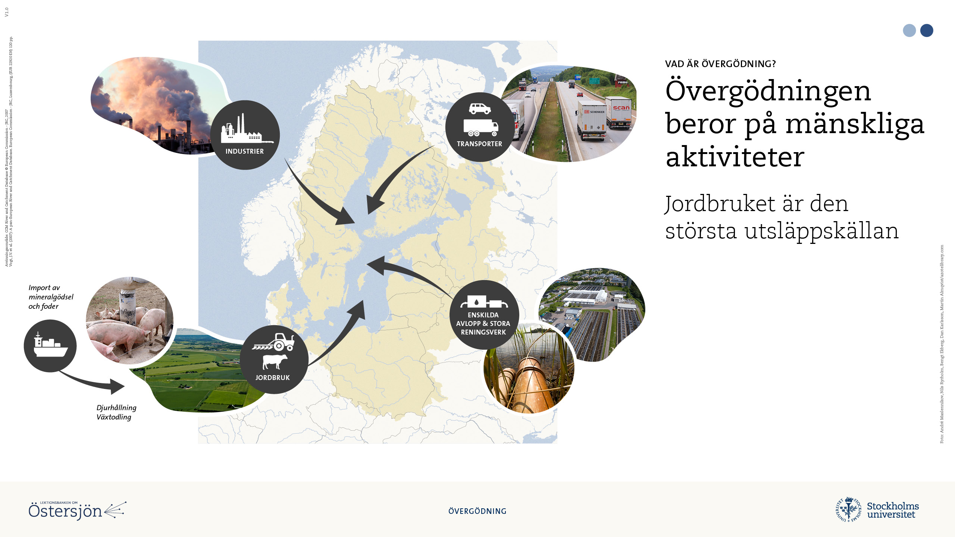
Notes:
Övergödning kan uppstå lokalt efter naturliga händelser, som till exempel skogsbränder eller stormfällning av skog. Men de stora miljöproblemen med övergödning beror på mänskliga aktiviteter, som ger omfattande, kontinuerliga utsläpp av kväve och fosfor.
Den största utsläppskällan är jordbruket. Andra stora källor till övergödande utsläpp är avloppsreningsverk, enskilda små avlopp, industrier, kraftverk och transporter.

Slide 4
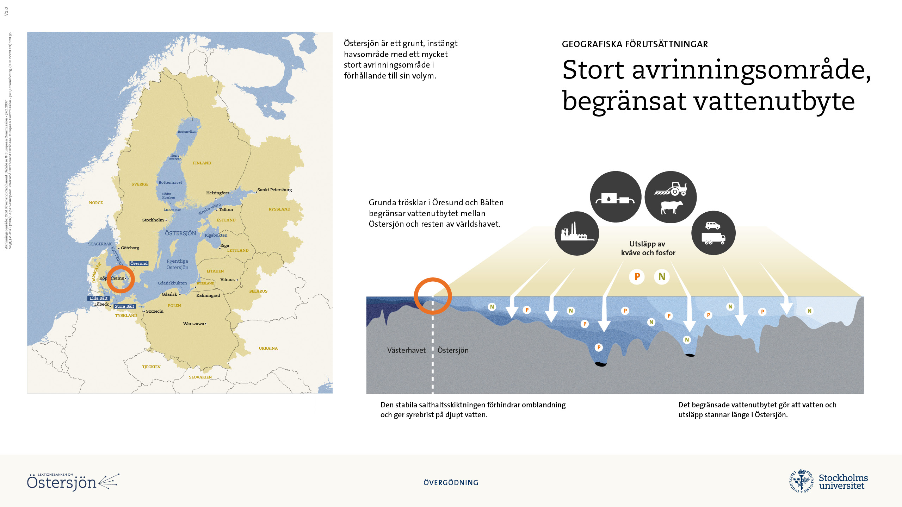
Notes:
Östersjön har ett mycket stort avrinningsområde i förhållande till sin volym, och därför påverkas det i mycket hög grad av vad som händer på land. Den smala förbindelsen och de grunda trösklarna mot världshavet utanför (närmast Västerhavet, Nordsjön och Atlanten) gör havet instängt och vattenomsättningen långsam. Uppehållstiden för vatten i södra Östersjön är uppemot 30 år, i Bottenviken 40 år. Det gör att även näringsämnen och andra utsläpp blir kvar länge. Vattnet är bräckt, med en salthaltsgradient även i djupled. Den stabila skiktningen förhindrar omblandning och gör att syrebrist lätt uppstår på djupt vatten. Syrebristen förvärras av övergödningen, som ger näring till än mer organiskt material som behöver brytas ner, under åtgång av syre.

Slide 5
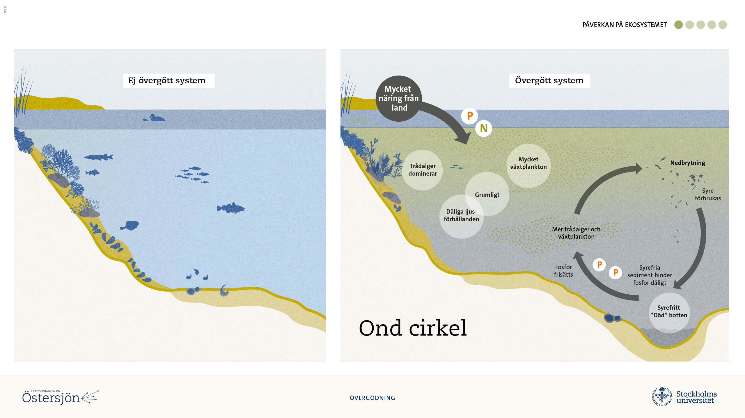
Notes:
När havet får stora mängder näring från land ökar tillväxten av växtplankton och fintrådiga alger, på de fleråriga algernas bekostnad. Det blir grumligare och mörkare i vattnet, och de sämre ljusförhållandena gör att alger och vattenväxter inte kan växa lika djupt. Algblomningarna blir mer omfattande, och när större mängder växtplankton ska brytas ner går det åt mer syre, vilket leder till syrebrist. Det kan till och med bli helt syrefritt, och så kallade ”döda” bottnar uppstår, där i stort sett inget kan leva. När syret är slut tar anaeroba bakterier över nedbrytningen av organiskt material. Då bildas giftigt och illaluktande svavelväte.
Vid nedbrytningen frigörs de ämnen som varit bundna i organismernas vävnader. Under normala förhållanden binds den fosfor som frigörs till järn i sedimenten på havsbotten. Men när det är syrebrist förlorar järnet sin fosforbindande förmåga. Istället läcker fosforn ut i vattnet igen, och bidrar till övergödningen. Det blir en ond cirkel, som bara kan brytas genom att uthålligt minska tillförseln av näring från land. Även när detta är gjort tar det lång tid innan ekosystemet blir återställt, eftersom den ackumulerade mängden näring från tidigare utsläpp är så stor.

Slide 6
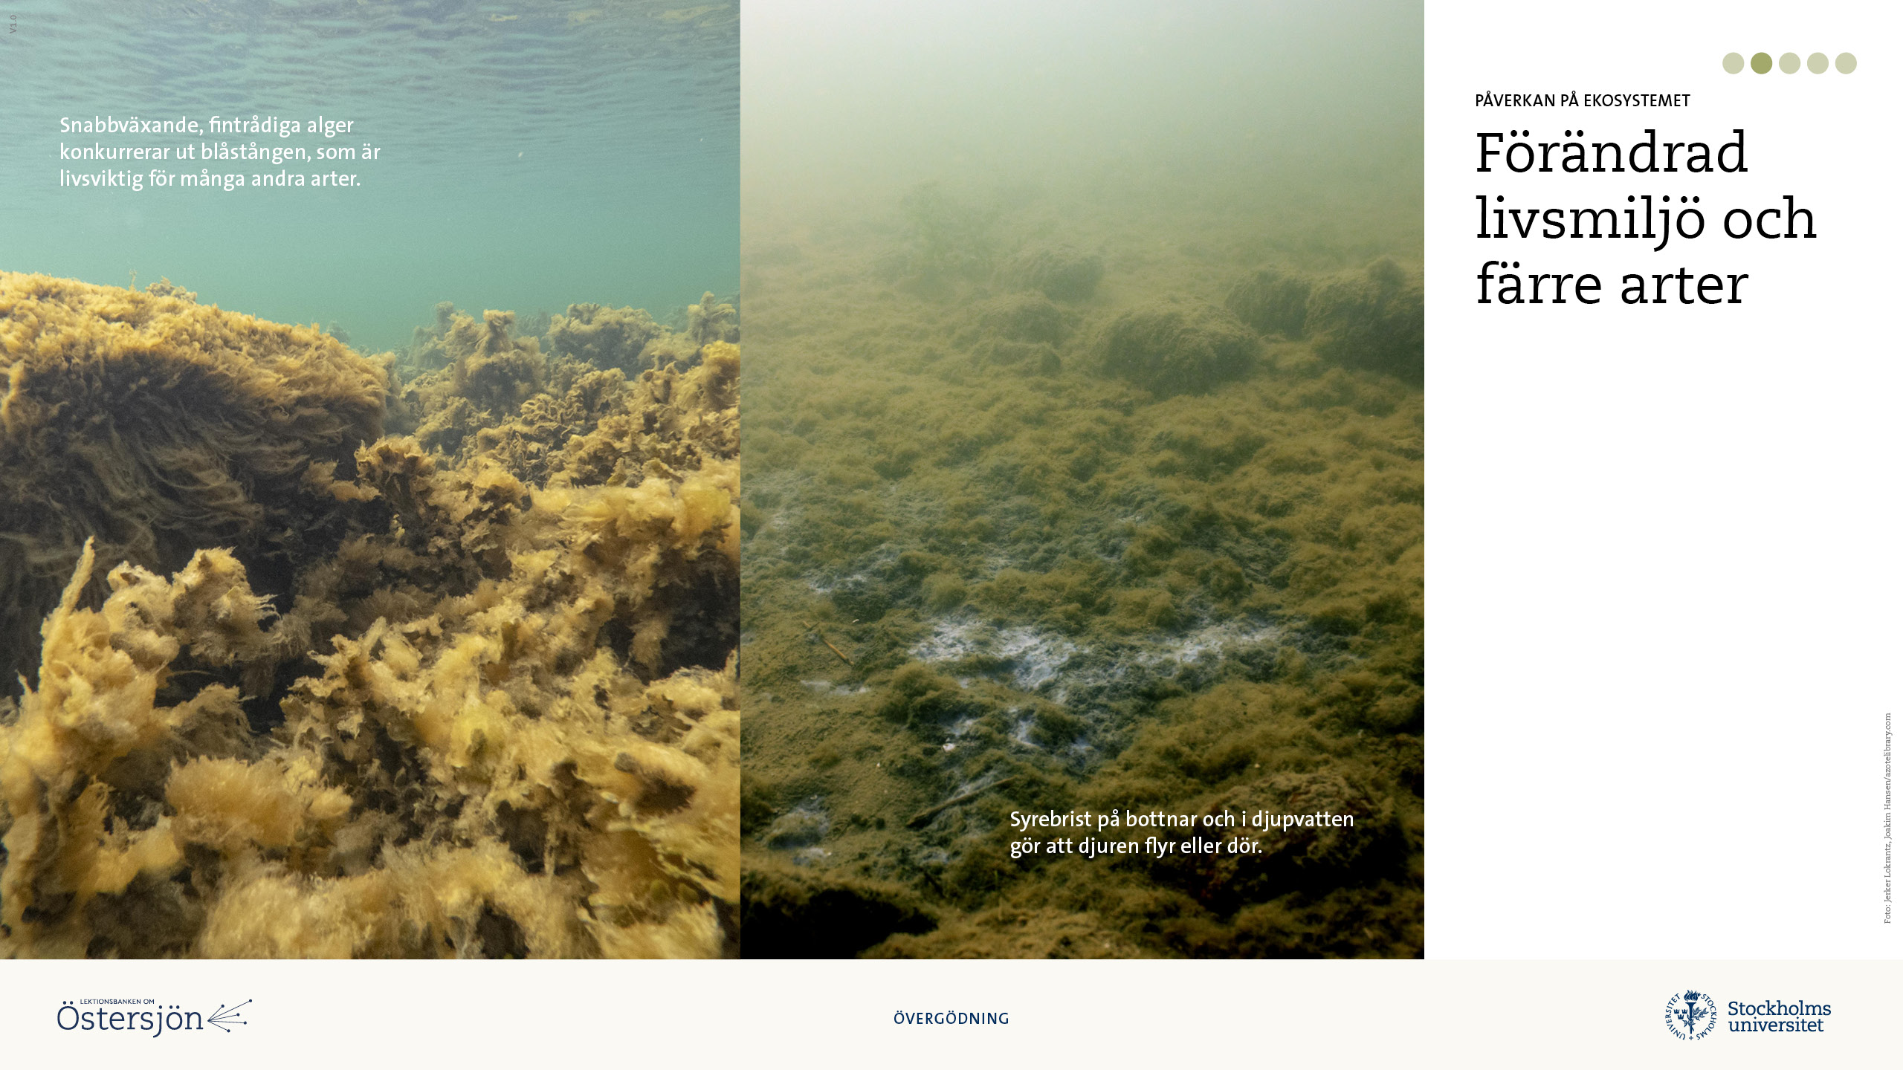
Notes:
Vissa arter gynnas av övergödning, medan andra missgynnas. Artsammansättningen förändras, och totalt sett blir havet mindre artrikt. Snabbväxande fintrådiga alger konkurrerar ut den fleråriga blåstången, genom att ta ljus och utrymme.
I och på friska mjukbottnar är djurlivet rikt. Bland annat kan det finns över tusen vitmärlor per kvadratmeter. På och i syrefria bottnar kan bara anaeroba bakterier, arkéer och en del tåliga rundmaskar leva. När bottendjuren försvinner finns ingen mat för bottenlevande fiskar. Övergödningen ger ett på flera sätt fattigare havsekosystem.
I den högra bilden syns anaeroba bakterier av släktet Beggiatoa (så kallade ”svavelbakterier”) som en vit filt på havsbotten.

Slide 7
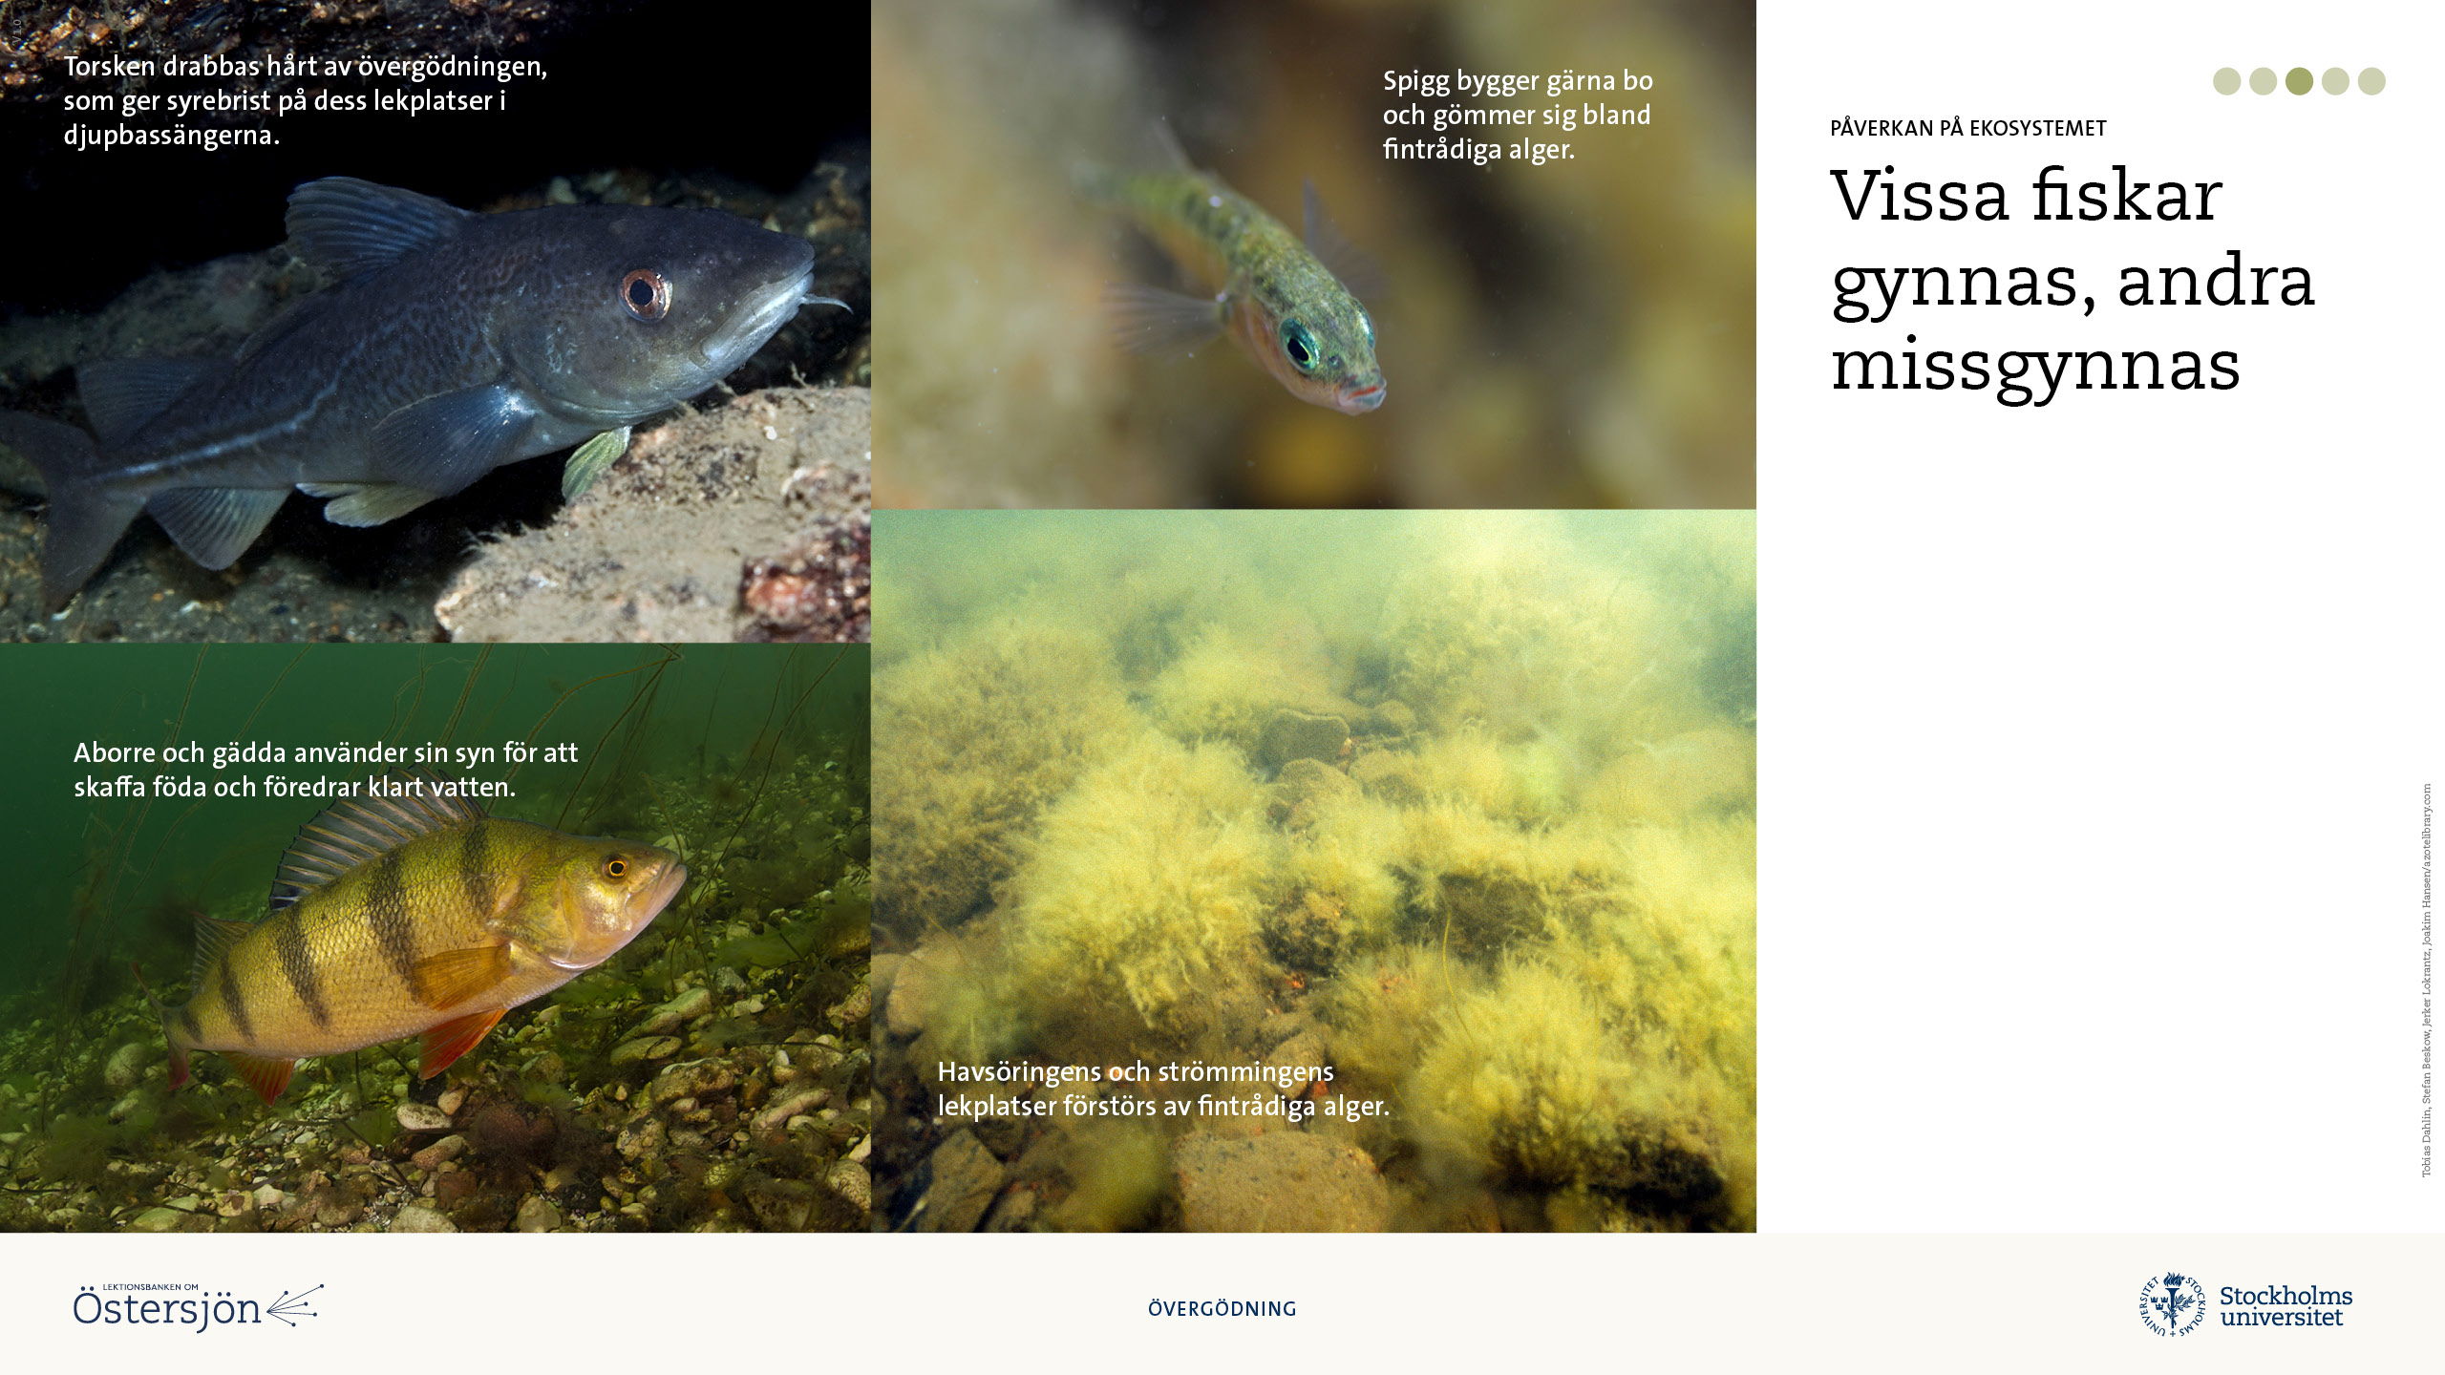
Notes:
Även fiskfaunan förändras av övergödning. En del arter gynnas av det mörkare, grumligare vattnet, medan andra missgynnas. Det beror bland annat på vad de äter och om de till exempel jagar med hjälp av synen. En del arter missgynnas för att deras lekplatser förstörs. Strömming och havsöring föredrar att leka på hårda underlag med sten och grus, och missgynnas när lekplatserna blir överväxta av mjuka, fintrådiga alger eller täcks över av dött, organiskt material. Torskens lekplatser har till stor del förstörts av syrebrist.
Spiggen hör till de arter som gynnas av övergödningen, bland annat för att de gärna bygger bo och gömmer sig bland fintrådiga alger.

Slide 8
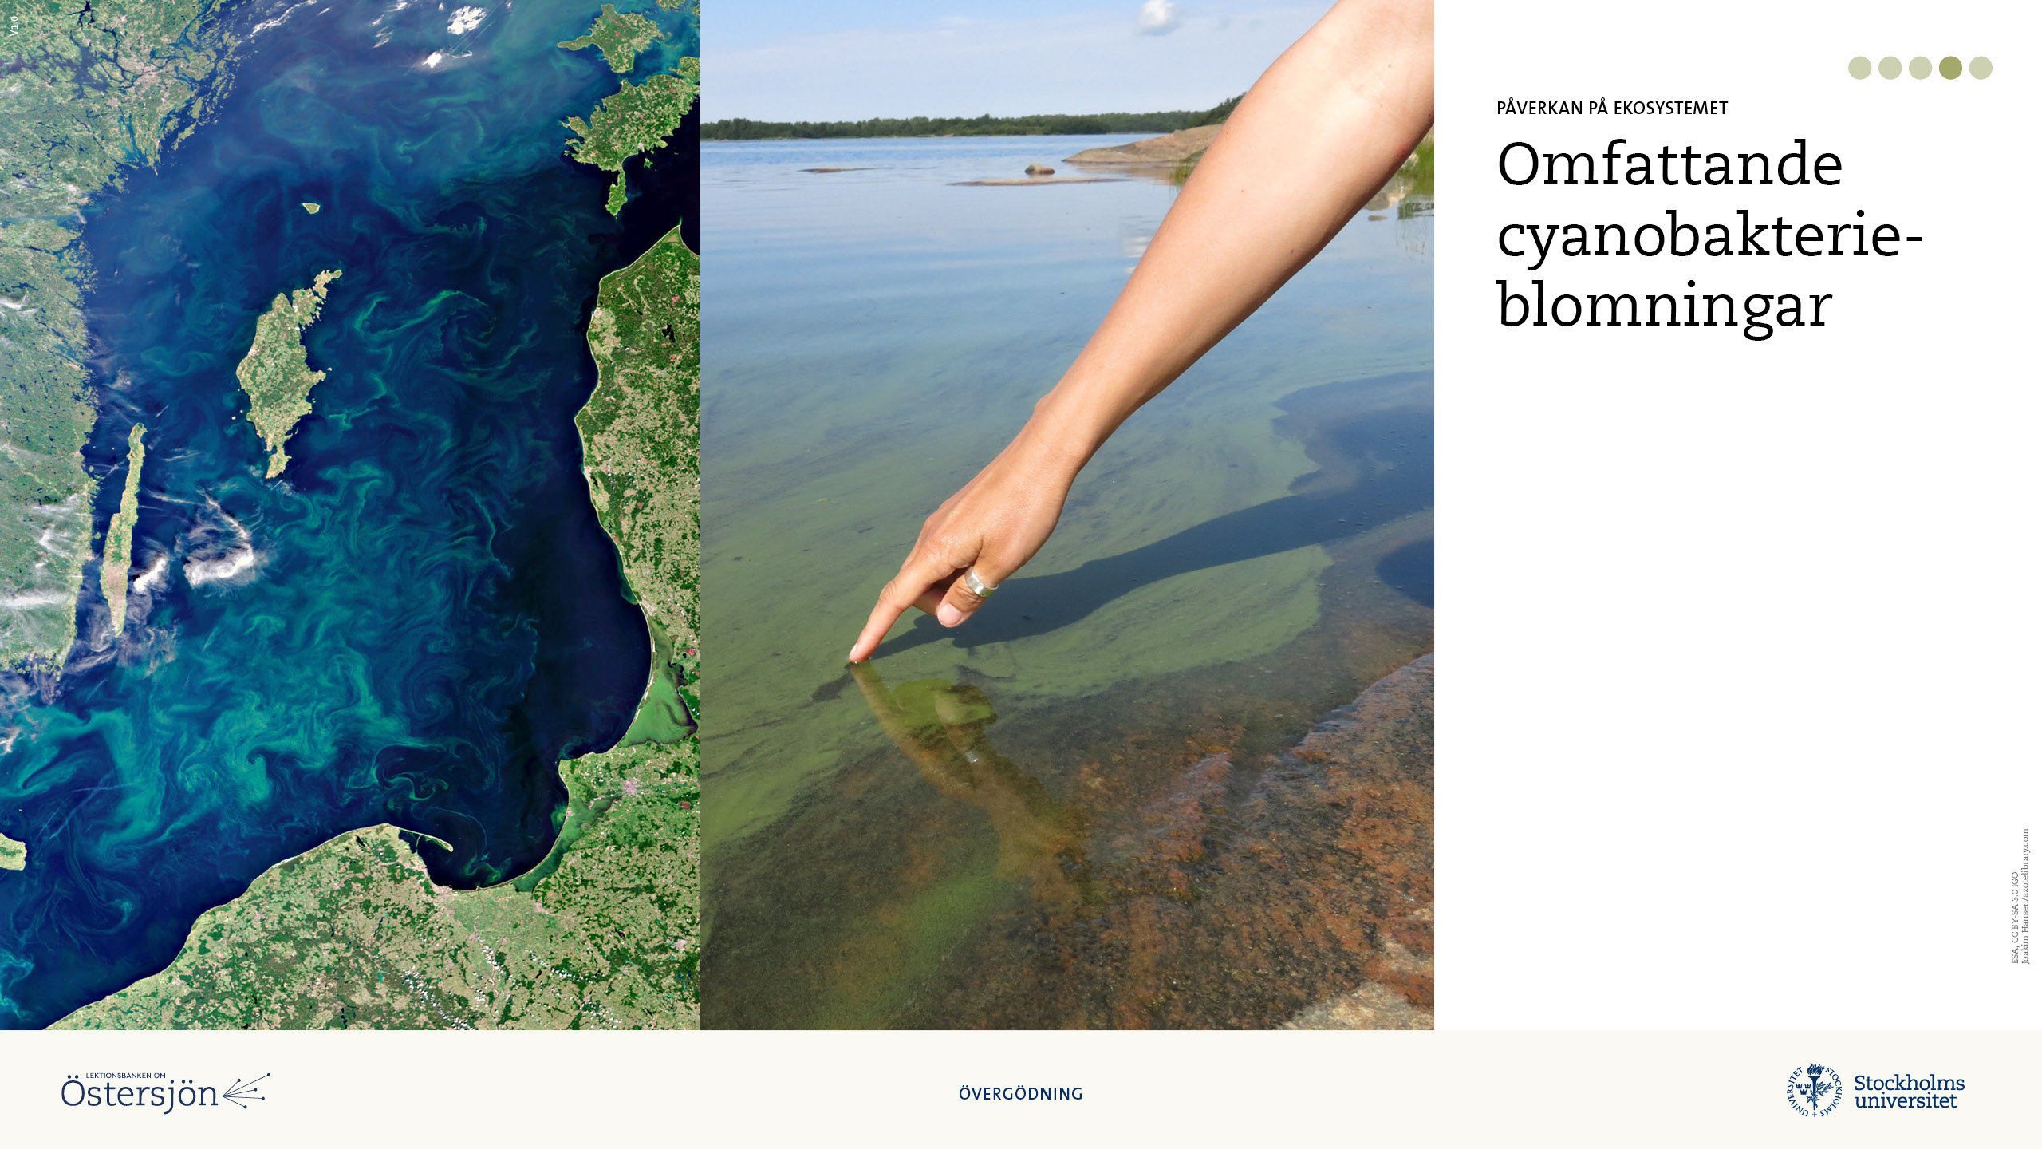
Notes:
Övergödningen har gjort cyanobakterieblomningar vanligare. De drabbar även oss människor, med motbjudande badvatten och hälsoproblem. Vissa cyanobakterieblomningar kan ta död på fisk och även på boskap och husdjur, som dricker av vattnet.
Cyanobakterieblomningarna förekommer framför allt på högsommaren, och särskilt i Egentliga Östersjön, som är allra värst drabbat av övergödning. De blir synliga särskilt i lugnt och stilla väder, och syns då även på satellitbilder.

Slide 9
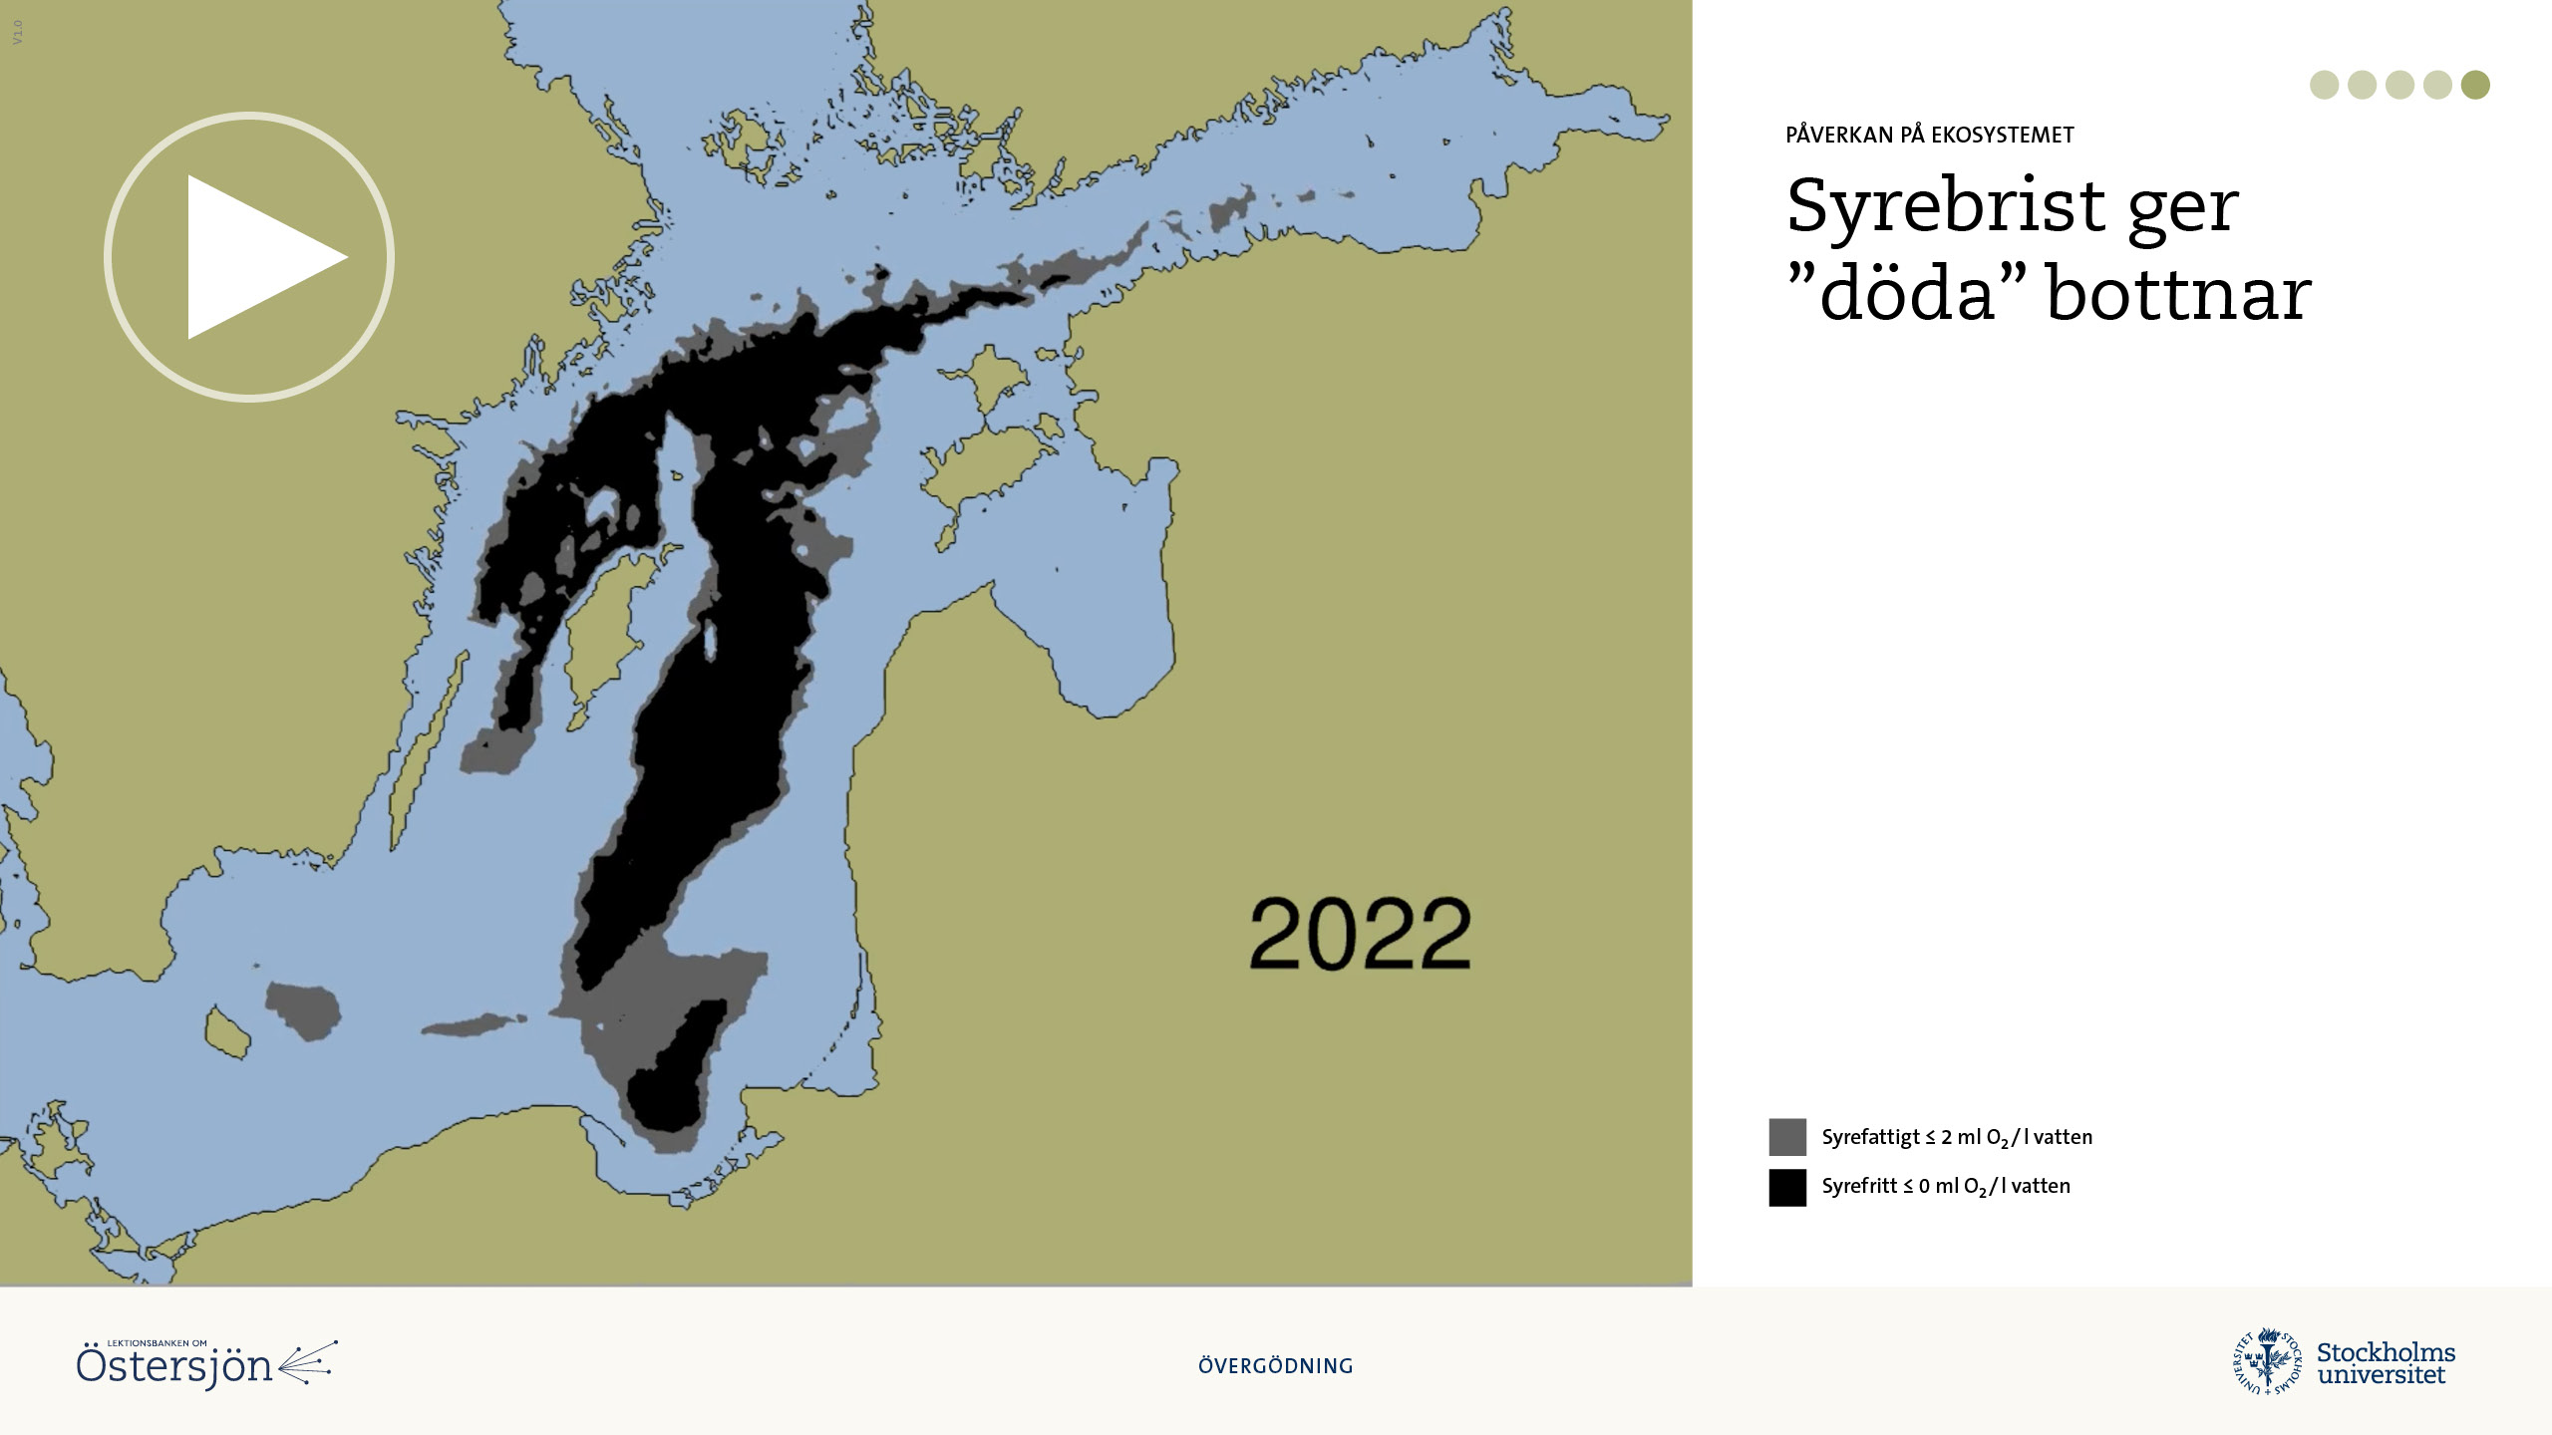
Notes:
Animationen visar utbredningen av syrefattiga och helt syrefria bottnar i Östersjön under de senaste hundra åren, från 1920-2022.

Slide 10
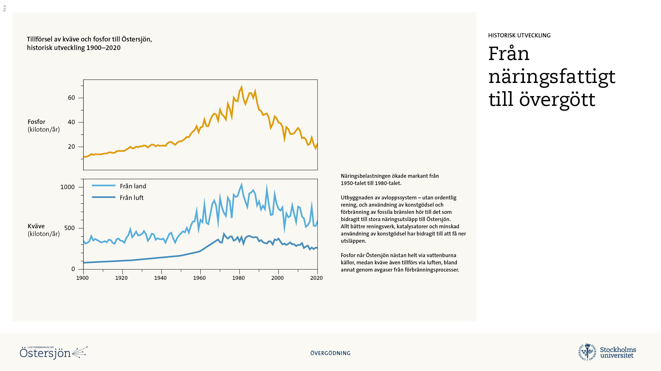
Notes:
Händelser som har påverkat utsläppen av kväve och fosfor till Östersjön:
1800-talets koleraepidemier (även i Sverige) gjorde att man ville skilja dricksvatten och avloppsvatten åt. I slutet på 1800-talet började hushåll i storstäderna längs Östersjöns kuster få vattentoaletter och anslutas till avloppssystem, som skickade avloppsvattnet rakt ut i havet, och näringsbelastningen till Östersjön stiger.
Först efter andra världskriget, började reningsverk byggas i stor skala, först med mekanisk rening (galler för skräp och sedimentering av större partiklar), senare med biologisk rening (ofta luftade bassänger där mikroorganismer tar upp kväve och fosfor) och så småningom även med kemisk rening (fosfat fälls ut genom tillsats av en kemikalie). Man prioriterade att bygga reningsverken i inlandet. Vid kusten ansåg man länge att de inte behövdes, eftersom ”havsvattnet spär ut avloppsvattnet”. En storstad som Köpenhamn släppte ut orenat avloppsvattnet ända till 1970.
På 1950-talet, efter andra världskriget, börjar konstgödsel användas i stor skala i hela Östersjöområdet, vilket leder till kraftigt ökade utsläpp av både kväve och fosfor. På 1980-talet blev konstgödsel dyrare för lantbrukarna och användningen minskade. Regleringar infördes också av EU, för att få ner nitrathalten i dricksvatten, som nått farliga nivåer.
Till de höga fosforutsläppen på 1980-talet bidrog också användning av fosfater i tvättmedel. Det förbjöds vid olika tidpunkter i olika länder, först i dåvarande Västtyskland under 1970-talet, i Sverige först 2008.
Först under 1990- och 2000-talet får alla länder runt Östersjön en bra fosforrening. En god kväverening sker idag i de flesta reningsverk, förutom i delar av Sverige och Finland där kväverening anses göra liten nytta. Kvävereningen är svårare i kallt klimat, för att bakterierna som ska denitrifiera kvävet i vattnet (omvandla nitrat till kvävgas) växer mycket långsamt när det är kallt.
Utsläppen av kväve från luften kommer framför allt från trafik, arbetsmaskiner, energiproduktion och sjöfart. Utsläppen har de senaste decennierna kunnat begränsas tack vare katalysatorrening.
Värdena i grafen för de första decennierna bygger på antaganden och uppskattningar som forskare gjort. Faktiska mätningar finns inte förrän från mitten på 1970-talet.

Slide 11
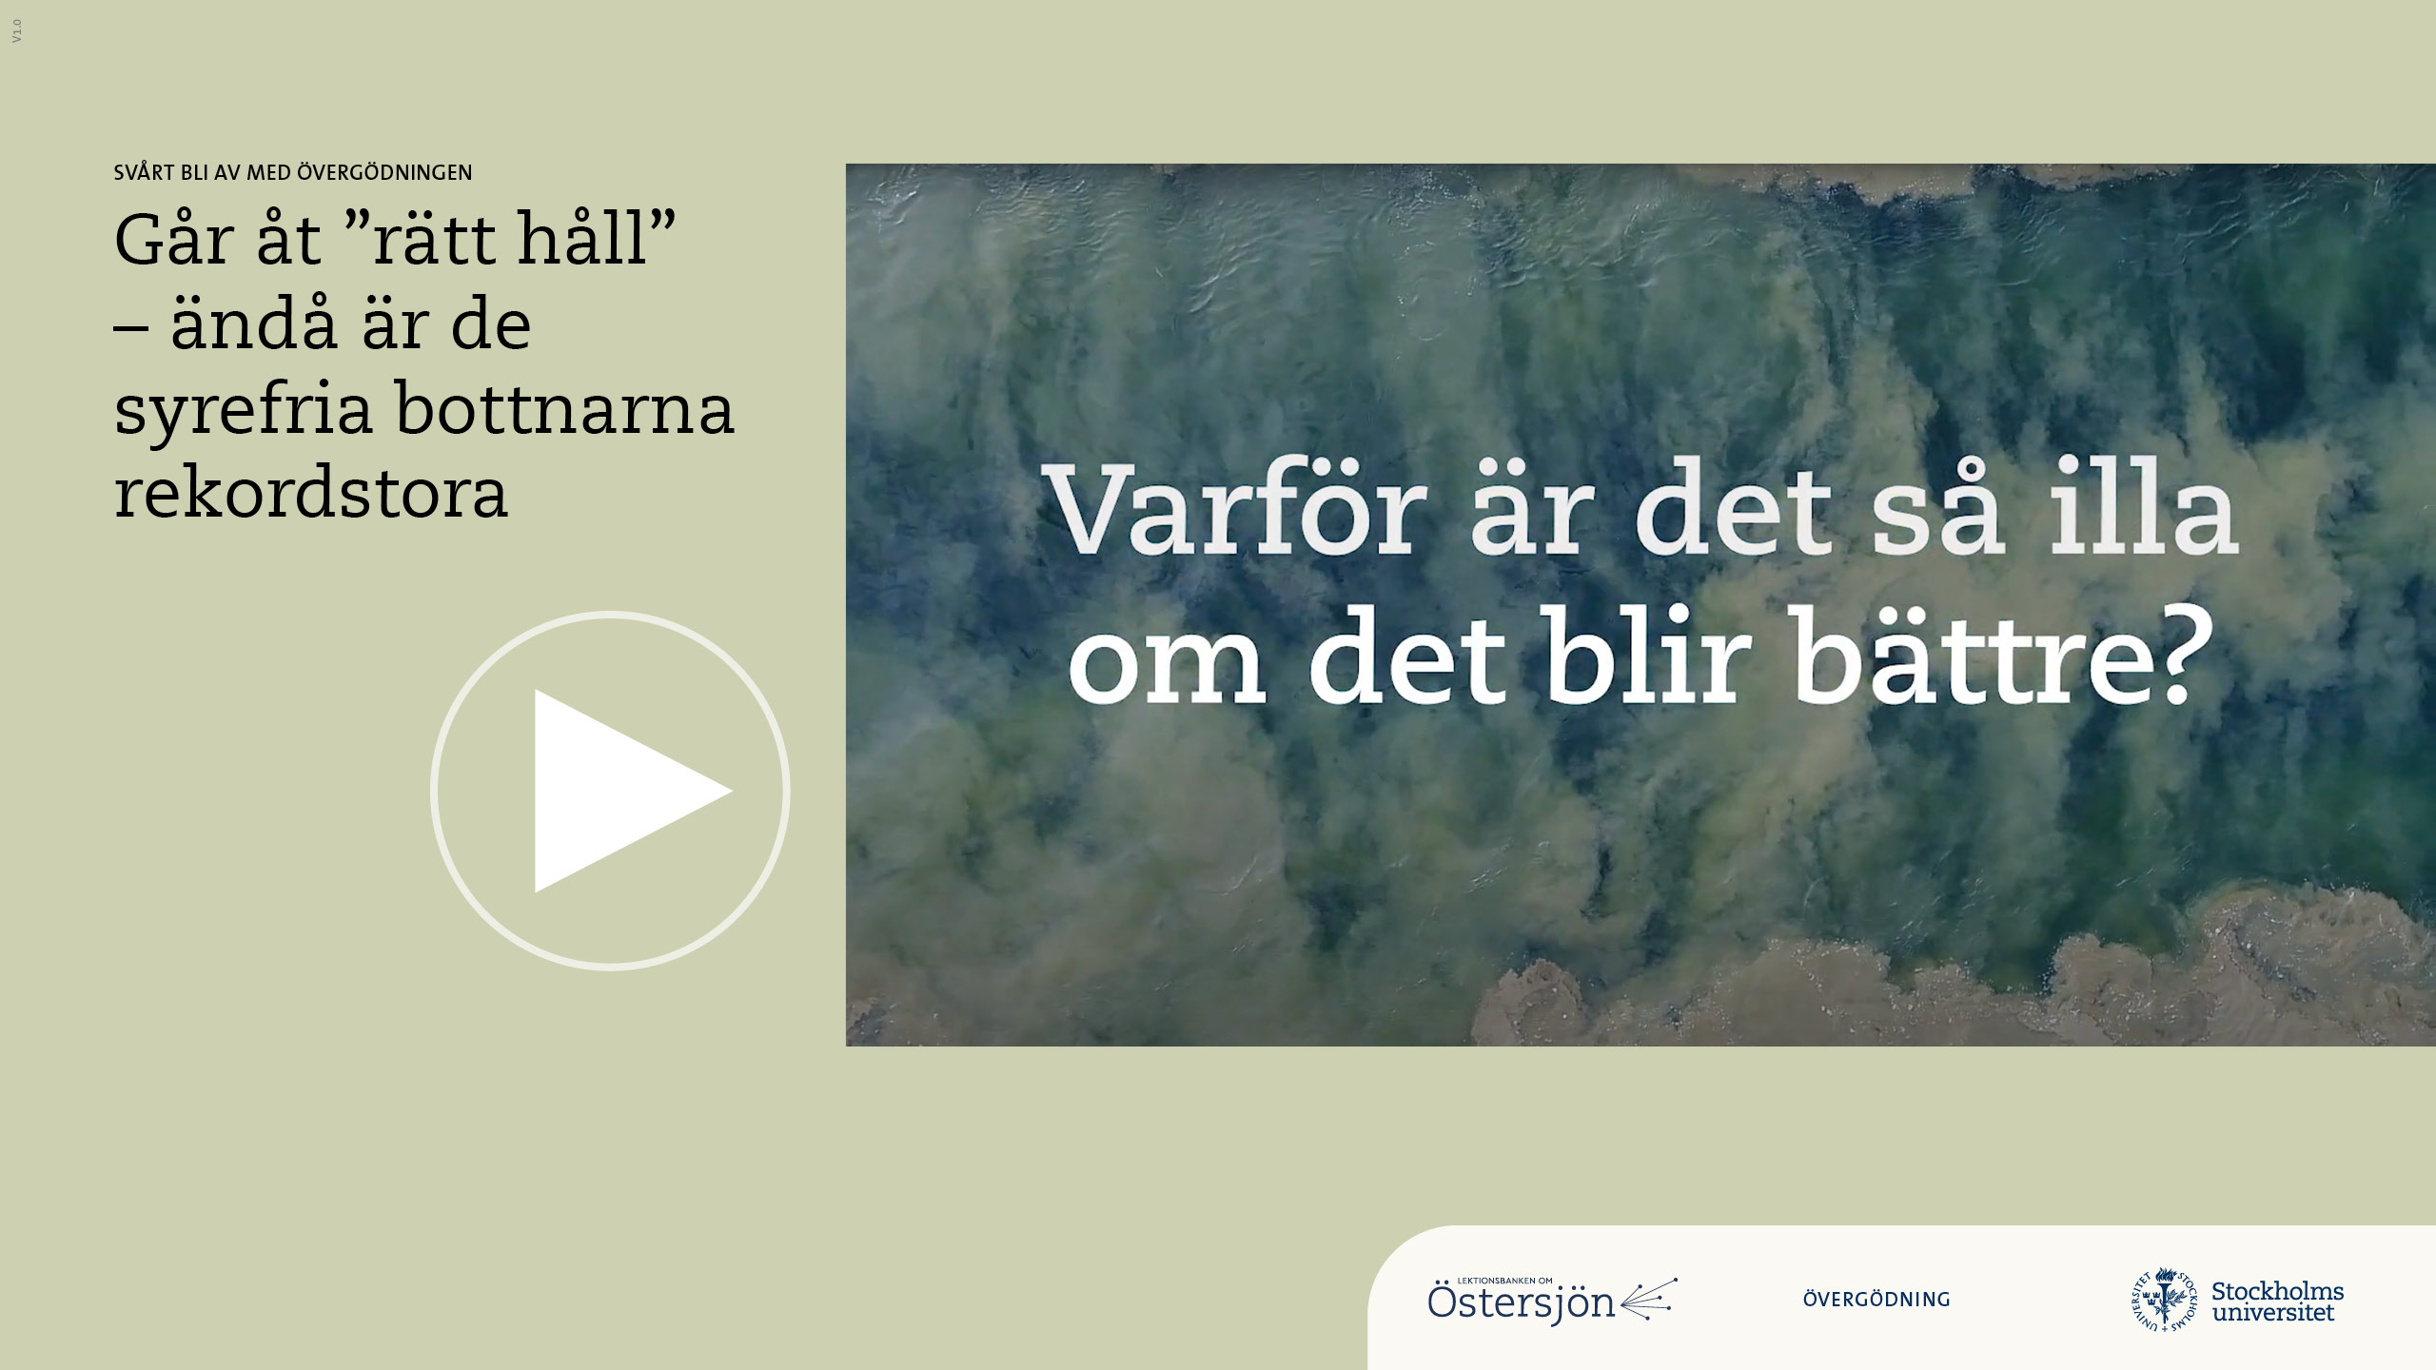
Notes:
Östersjöforskare brukar säga att det går åt ”rätt håll” när det gäller övergödningen i Östersjön. Sedan utsläppstoppen på 1980-talet har länderna runtomkring innanhavet lyckats få ner näringsutsläppen betydligt. Samtidigt är utbredningen av syrefria bottnar rekordstor. Hur går det ihop? Infofilm på 7 minuter som förklarar varför vi fortfarande dras med de utsläpp som gjordes för flera decennier sedan, och varför vi kan hoppas på en förbättring om vi är uthålliga och fortsätter att minska på tillförseln av näring.

Slide 12
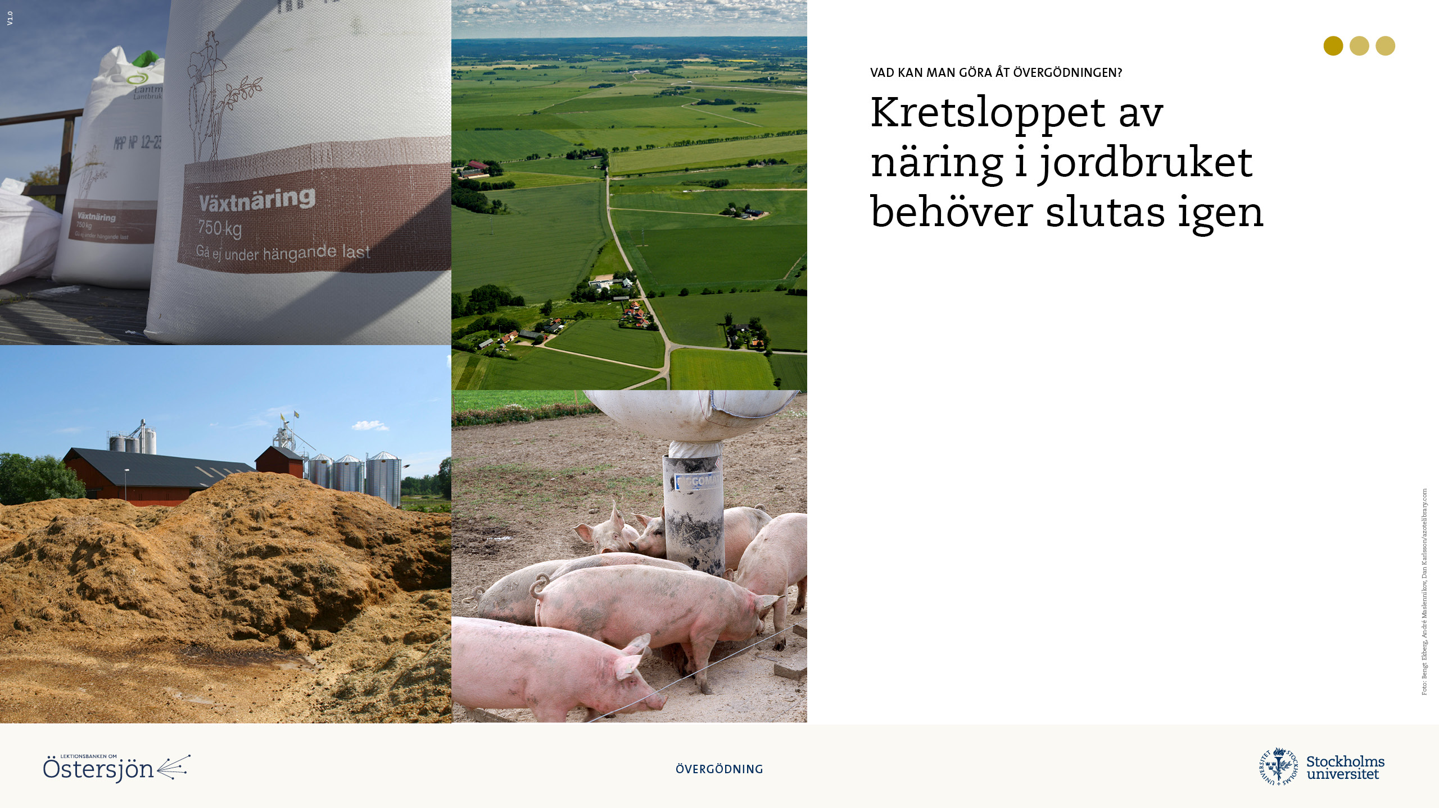
Notes:
På stor skala är jordbruket den största källan till näring i Östersjön. Mycket av problemen handlar om att kretsloppet av näring i jordbruket är brutet, med separering av växtodling och djurhållning. Näring förs hela tiden in till avrinningsområdet, genom import av konstgödsel och foder, medan djurens spillning inte nyttjas fullt ut som gödsel i växtodlingen, utan istället läcker näring till vattendrag och havet. Kretsloppet behöver slutas igen.

Slide 13
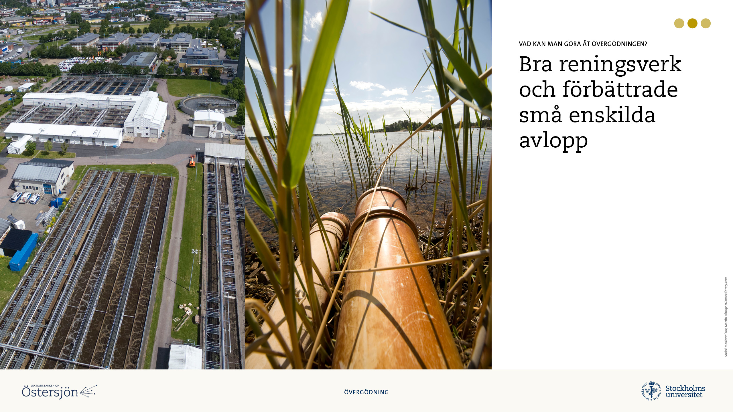
Notes:
Den näststörsta källan till näring i Östersjön är alla avlopp, både från stora reningsverk, industrier och små enskilda avlopp. Väl fungerande avloppsrening är en mycket viktig åtgärd för att minska övergödningen i Östersjön.

Slide 14
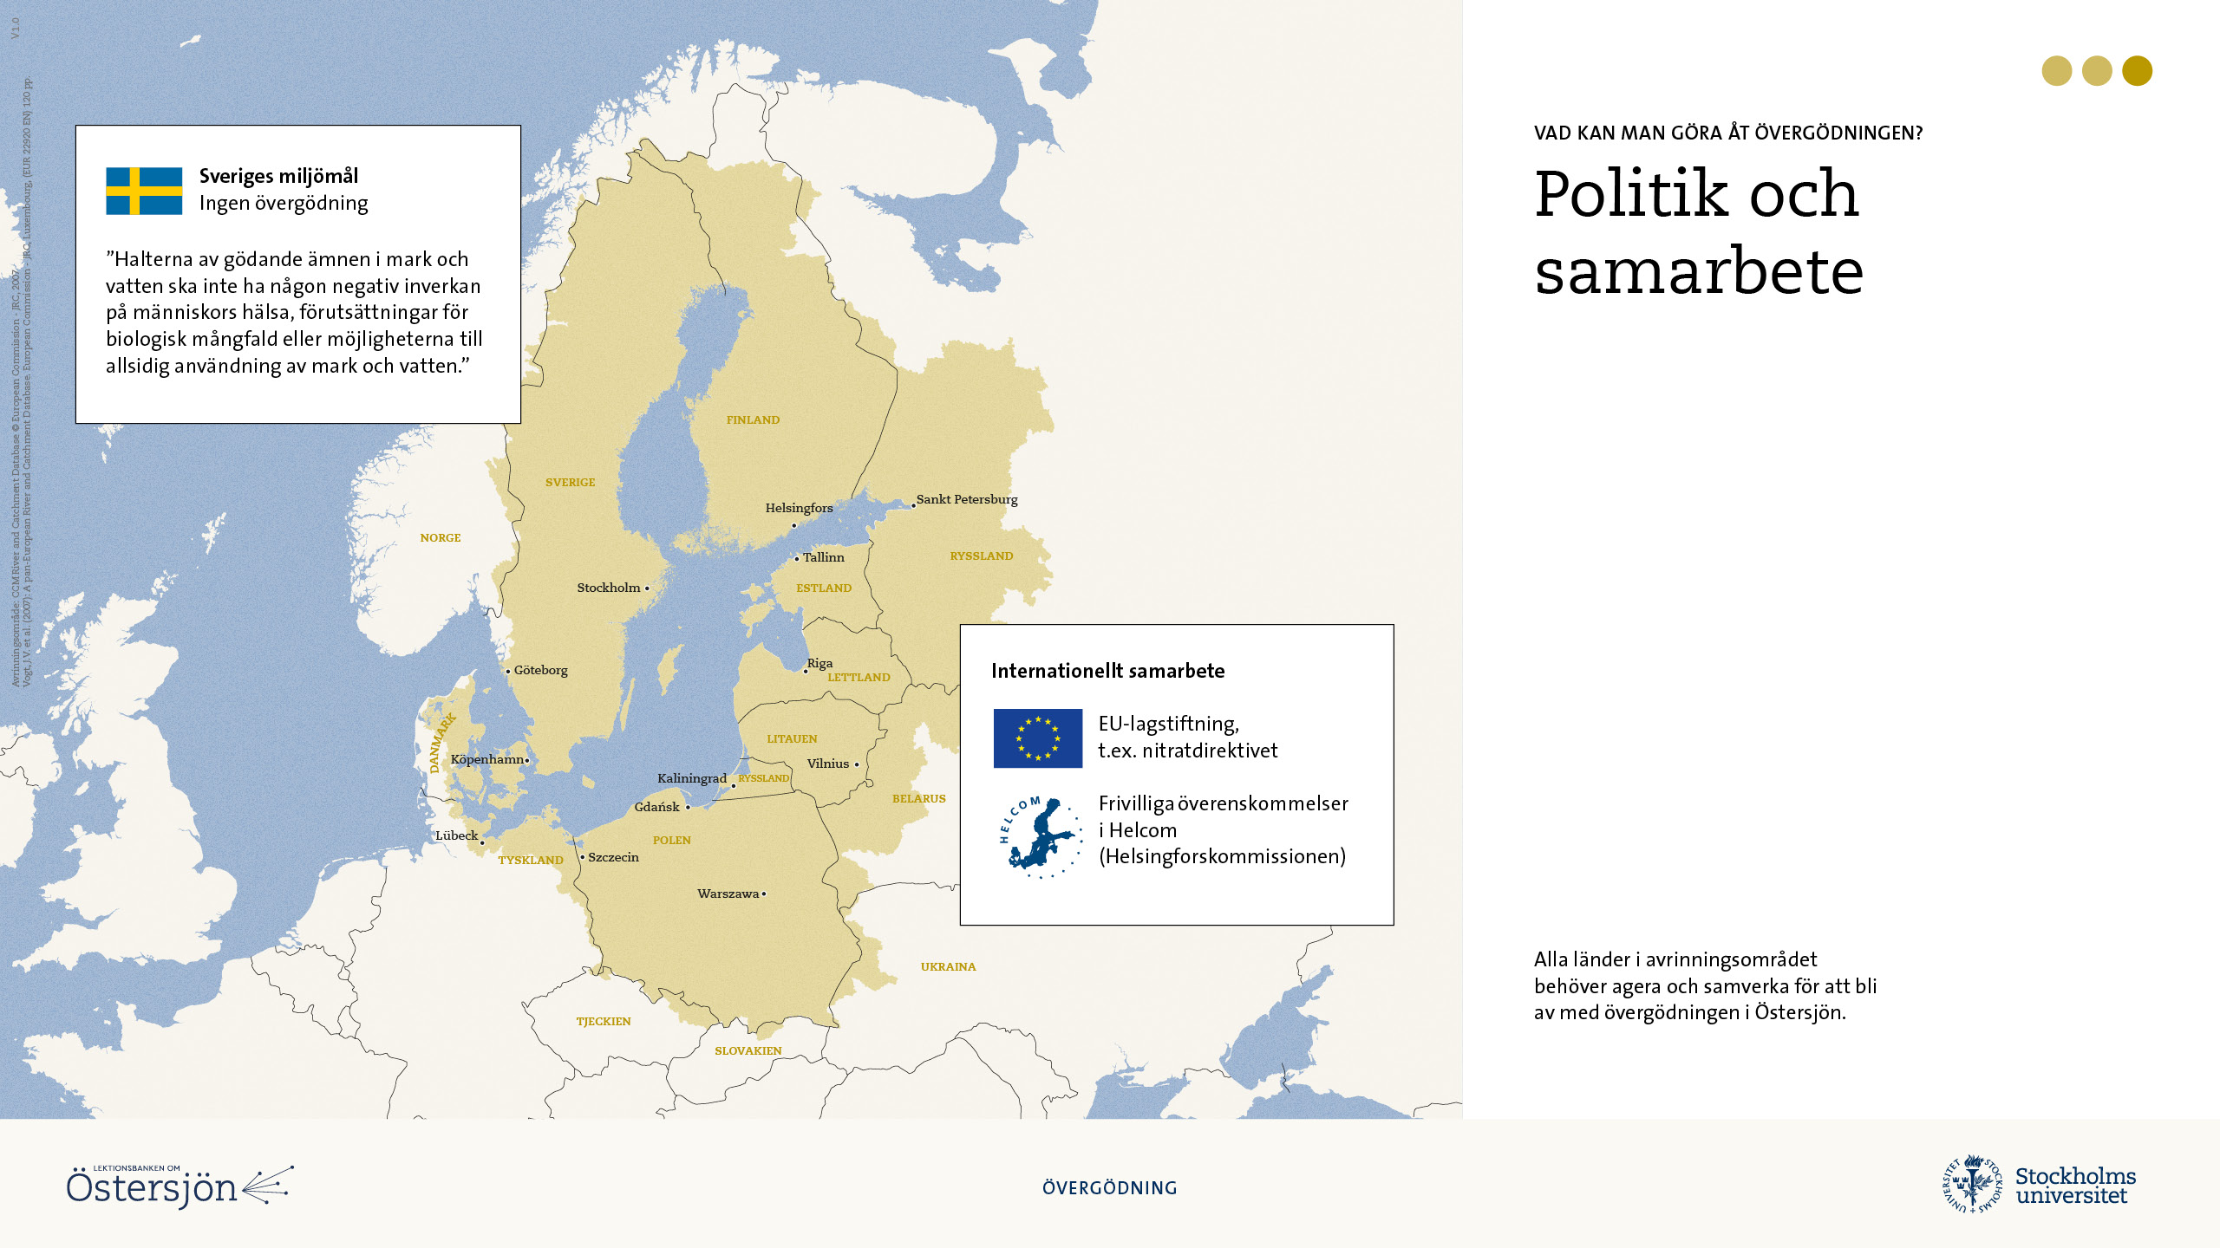
Notes:
Flera länder ingår i Östersjöns avrinningsområde, och för att komma tillrätta med övergödningen och andra miljöproblem är samarbete länderna emellan avgörande. Stora insatser har gjorts för att modernisera särskilt utsläppande reningsverk och industrier, s.k. hot spots. Nu återstår många mindre, ofta diffusa utsläppskällor, vilket gör arbetet med att ytterligare få ner utsläppen svårare. Det finns både lagstiftning och frivilliga överenskommelser länderna emellan för att komma tillrätta med övergödningen. Ett av Sveriges miljömål är ”ingen övergödning”.

Slide 15
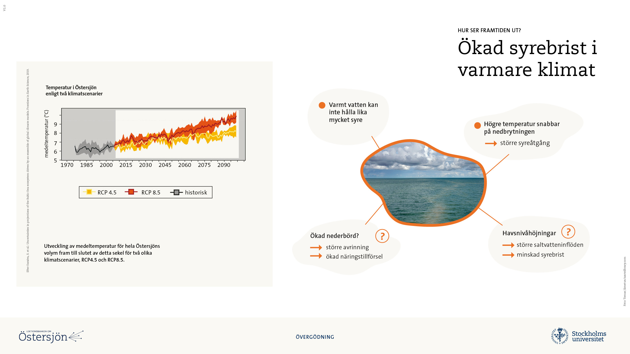
Notes:
Klimatmodellerna visar att temperaturen i Östersjön kommer att öka med 2–3°C till år 2100 jämfört med slutet av 1900-talet. Högre temperatur snabbar på nedbrytningen av organiskt material, och det kan därför ge större syrebrist. Effekten förstärks av att varmare vatten inte kan hålla lika mycket löst syre som kallt.
Det finns också osäkra förväntningar på att klimatförändringarna kommer att ge ökad nederbörd i Östersjöns avrinningsområde. Ökad nederbörd ger ökad avrinning från land och troligen även ökad mängd näring från land till hav.
Men ett varmare klimat förväntas också ge högre havsnivå, vilket kan ge större inflöden av syrerikt saltvatten från Nordsjön, vilket skulle kunna lindra syrebristen i Östersjöns djupvatten.

Slide 16
